Slide 1
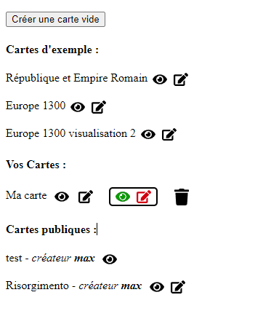
Menu
Créer une nouvelle carte vide
Visualisation ou édition de vos cartes, vous prouvez également choisir de les rendre accessibles aux autres utilisateurs et de les supprimer
Visualisation ou édition de copie des cartes visibles des autres utilisateurs

Slide 2
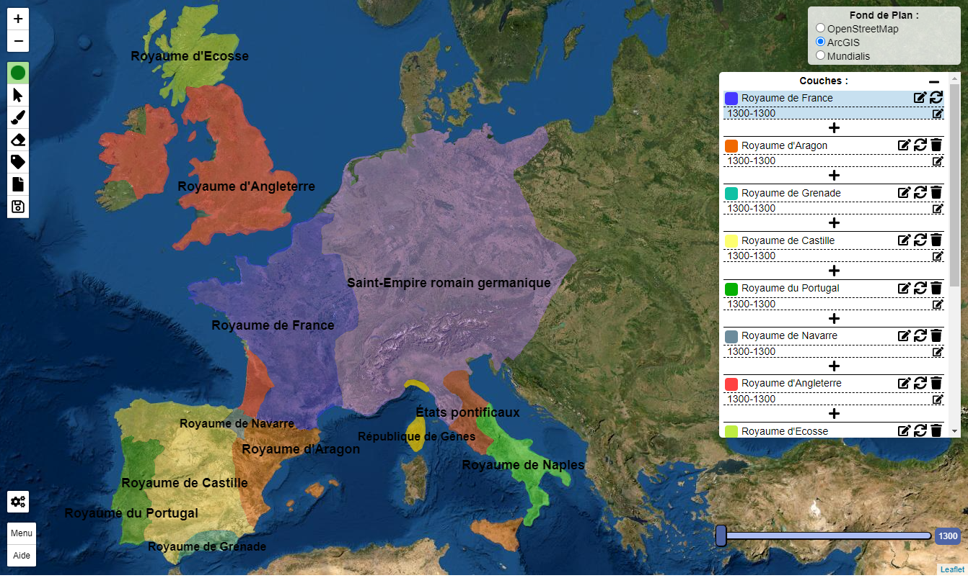
Composition du logiciel
Choix du fond de plan actif
Barre d’actions :
dessiner, effacer, sauvegarder, ...
Affichage des différentes couches et les marqueurs
Ouvrir le menu de paramétrage
Barre de temps, visible si elle est activée dans le paramétrage
Retour au menu principal et accès au menu d’aide

Slide 3
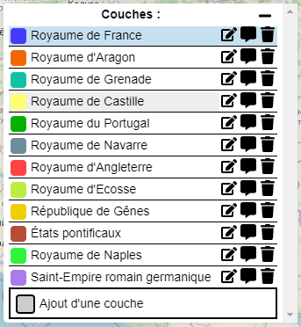
Menu Couche
Permets de renommer la couche (modifie le label sur la carte)
Nom de la couche et couleur de dessin de la couche
Ajout/Modification de la pop-up
Supprimer la couche

Slide 4



Actions 1/2
État de la connexion de l’utilisateur (vert = connecté, rouge = non connecté)
Mode dessin
Quitter le menu dessin
Annule la dernière action
Choix de la taille du pinceau de dessin
Rétablir la dernière action
Choix de la couleur de dessin
Sélection d’une couche, une fois activé cliquer sur une couche de la carte pour la sélectionner
Choix de la taille de la bordure du dessin
Active le mode dessin
Choix de l’opacité du dessin
Active le mode de retrait de contenu
Remplissage de la zone (ne fonctionne que si la zone est un polygone simple non rempli)
Active les options des labels
Simplification de la géométrie (améliore les performances)
Menu d’import/export
Lorsque le mode dessin est actif, votre curseur de souris est remplacé par un curseur de dessin et lors du clic de souris est actif la couche de dessin est mise à jour
Sauvegarde en ligne de la carte actuelle, disponible seulement si l’utilisateur est connecté

Slide 5





Actions 2/2
Mode retrait de contenu
Menu import/export
Menu label
Quitte le menu
Quitte le menu
Quitte le menu
Si actif retrait du contenu de toutes les couches, sinon que de la couche sélectionnée
Modifie la taille du label de la couche, 0 pour cacher le label
Export de la carte actuelle (téléchargement)
Import et chargement d’un fichier. (ATTENTION : supprime donnée non sauvegardés)
Choix de la taille du pinceau de retrait de contenu
Lorsqu’il est actif, permet de modifier la position du label en cliquant sur la position cible
Lorsque le mode retrait de contenu est actif, votre curseur de souris est remplacé par une zone de retrait et lors du clic de souris est actif la couche de dessin est mise à jour
Sauvegarde : choix du nom du fichier et clic sur save (stockage sur le serveur)

Slide 6
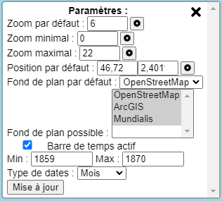

Paramétrage
Valeur par défaut du zoom au chargement de la carte
Valeur minimale possible du zoom
Valeur maximale possible du zoom
Position par défaut au chargement de la carte
Fond de plan par défaut actif au chargement de la carte
Choix des fonds de plan qui est possible de choisir
Types de dates (par année, mois et jours)
Activation de la barre de temps et choix valeur minimale et maximale (voir page suivante)
Ouvrir le menu de paramétrage
Mets à jour les paramétrages

Slide 7
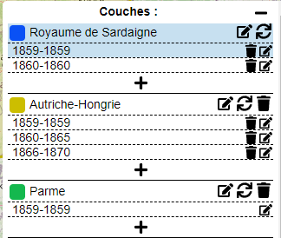

Gestion du temps
Visible seulement si la barre de temps à été activé dans le menu de paramétrage
Nom de la couche et couleur de dessin de la couche
Actions d’édition du nom de la couche, réordonnées les sous-couches et suppression
Liste des sous-couches correspondant à une période de temps
Actions d’édition des dates et suppression
Barre de temps, choix de la date à voir
Date actuel

Slide 8
Si vous avez besoin d’aide pour créer votre carte ou d’une nouvelle fonctionnalité sur le logiciel, contactez-nous

